Slide 1
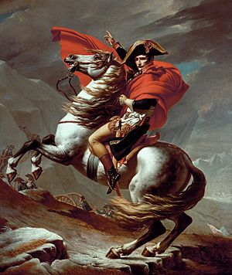
Historische overzicht Bataafse Revolutie
Vrijheid en Gelijkheid in de Nederlanden

Slide 2
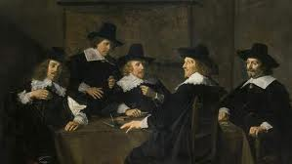
18e eeuw
Republiek der Zeven Verenigde Nederlanden:
Stadhouder
= Prins van Oranje
= Willem V
Regenten
Adel
Rijke burgers
➔ Prinsgezinden

Slide 3
18e eeuw
Meer roep om vrijheid
Inspraak in het bestuur
Tegen de prins van Oranje
= absoluut vorst
Voor Franse Revolutie
➔ Patriotten

Slide 4
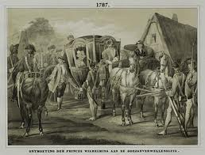
1787
Patriotten komen in opstand en veroveren steden
➔ Willem V vlucht van den Haag naar Nijmegen
Wilhelmina van Pruisen
Koning van Pruisen valt de Republiek binnen
Macht van Willem V hersteld
Prinsgezinden

Slide 5
1795 – Fransen trekken de Republiek binnen
Over de bevroren Waal bij Gendt en Doornenburg

Slide 6
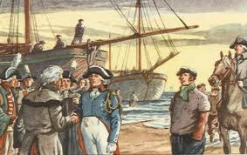
Stadhouder Willem V vlucht naar Engeland
➔ Patriotten

Slide 7
Patriotten dansen om de vrijheidsboom
Patriotten zorgen voor meer inspraak voor burgers
Regenten en prinsgezinden krijgen minder macht

Slide 8
1795: Bataafse Republiek
Naar Frans voorbeeld
Vrijheid en Gelijkheid
Rechten van de adel en geestelijkheid afgeschaft
Mannen krijgen stemrecht
Dienstplicht wordt ingevoerd
➔ 1798: eerste Grondwet

Slide 9
1806: Lodewijk Napoleon – Koning van Holland
Napoleon vervangt de Republiek door het Koninkrijk Holland.
Hij maakt zijn broer Lodewijk Napoleon koning.

Slide 10
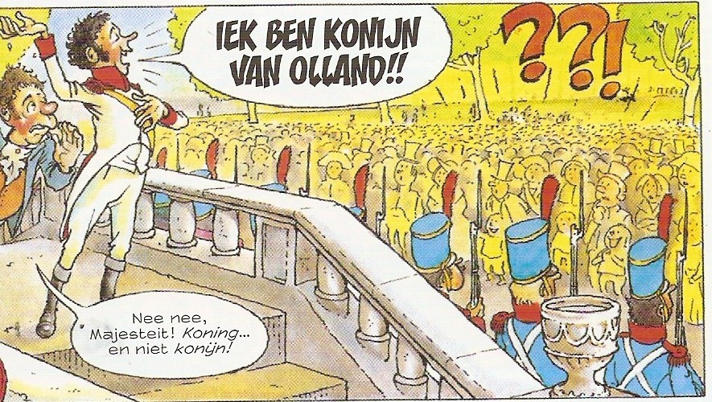
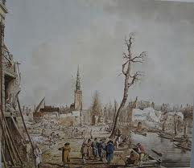
Lodewijk Napoleon populair
Handel met Engeland “toegestaan” (smokkel)
Probeert Nederlands te spreken
Bezoekt slachtoffers van een nationale ramp

Slide 11
1810-1813: Nederland als provincie van het Franse Keizerrijk
Napoleon wil meer macht als keizer van Frankrijk.
Ontevreden over handel met Engeland
Hij ontslaat zijn broer
Hij maakt een einde aan het Koninkrijk Holland.
Nederland wordt een Franse provincie.

Slide 12
Nederlanders ontevreden
Frankrijk stuurt de rekening:
100 miljoen gulden
25.000 soldaten → kost en inwoning
Bovenop de hoge schuld
Nederlanders moeten verplicht in het Franse leger
Handel met Engeland verboden

Slide 13
Hop Marjanneke, stroop in ‘t kanneke,
Laat de poppetjes dansen.
Gisteren was er een Pruis in ‘t land,
(of: Prins)
En nu die kale Fransen.

Slide 14
1812-1813: keerpunt
Napoleon wordt verslagen in Europa en verliest de macht
Zijn tegenstanders winnen
De revolutie wordt niet verspreid in Europa
De tegenstanders willen de revolutie ongedaan maken
Overal moeten weer absolute vorsten komen

Slide 15
Tegenstanders van Napoleon willen de “oude” situatie terug
In de Nederlanden moet de stadhouder terugkomen.
Dat was de gevluchte Willem V.
Maar die is dood!
Dus komt zijn zoon: Willem VI

Slide 16
1813 – Willem komt in Scheveningen

Slide 17
1813 – Willem wordt staatshoofd

Slide 18
Het Verenigde Koninkrijk der Nederlanden 1815 - 1830
Frankrijk moet grote en sterke landen aan de grenzen krijgen
Frankrijk mag nooit meer een ander land aanvallen
Daarom worden Nederland en België 1 nieuw land
Ook moet Nederland een koning krijgen

Slide 19
Koning Willem I
Stadhouder Willem VI

